Slide 1
ANGGOTA
Rahmat Fitrah
01
02
Pandu wiguna ruswandi
Salsa rizky
03
04
Yopi andri dwi anugrah
Nurazizah
05
06
Fajar Danuar permana

Slide 2
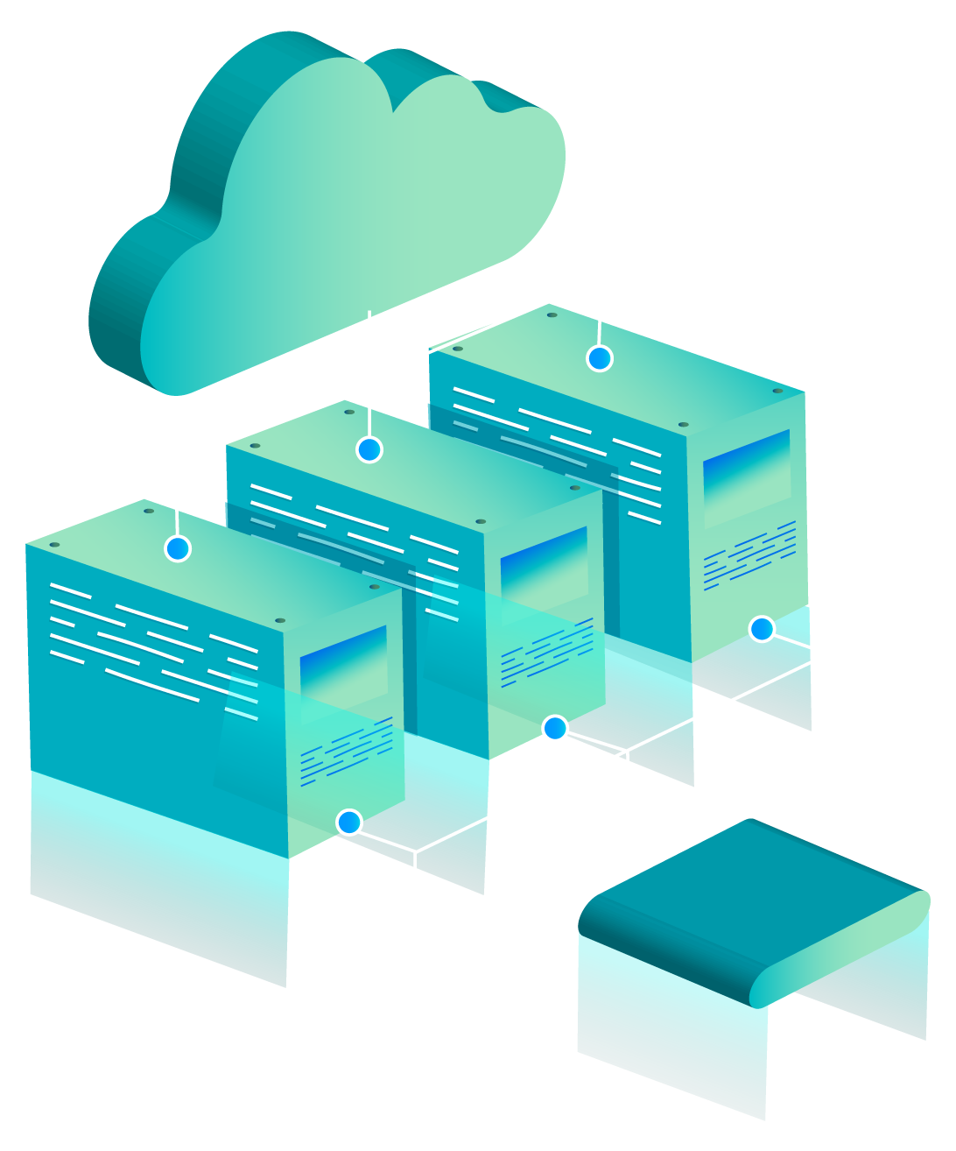
Proses pengolahan data E-Learning dilakukan di Lokasi utama Data Center (DC) Universitas X Cibadak dengan on premised (primary)
Cloud Computing
UNIVERSITAS NUSA PUTRA

Slide 3
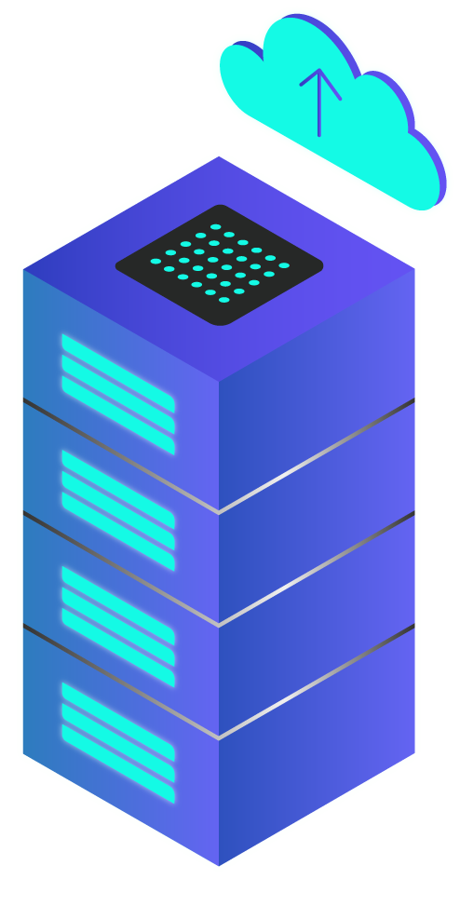
Spesifikasi di DC Cibadak
Di sini semuanya harus serba kuat karena dipakai setiap hari oleh ribuan mahasiswa.
Server Aplikasi (Si Pelayan): Ibarat kasir yang melayani mahasiswa login dan buka materi. Kita pasang 2 supaya kalau 1 capek, masih ada 1 lagi.
Server Database (Si Brankas): Tempat menyimpan nilai, absensi, dan data user. Ini bagian paling vital.
Storage (Gudang): Tempat menyimpan file PDF materi atau video dosen.
Software: Kita pakai Linux (Gratis tapi tangguh) dan Moodle (Aplikasi E-Learning standar kampus).

Slide 4
Spesifikasi di DC Cibadak
Kita asumsikan menggunakan 2 Unit Server yang bekerja bersama (biar kalau satu mati, satunya lagi tetap jalan).
Processor : 2x Intel Xeon Silver atau Gold (Total minimal 16-32 Cores)
a. Supaya cepat memproses ribuan permintaan login mahasiswa secara bersamaan.
2. RAM (Memori): 64GB atau 128GB DDR4 ECC.
a. E-Learning itu berat di memori, apalagi kalau banyak yang buka materi video/kuis bareng.
Storage (Penyimpanan): 2TB SSD NVMe.
a. SSD jauh lebih cepat dibanding harddisk biasa, jadi buka halaman web E-Learning tidak pakai "loading" lama.
Network Card: Dual Port 10Gbps Ethernet.
a. Supaya aliran data ke internet kampus sangat lancar.

Slide 5
Jalur Kabel (Topologi Jaringan) Sukabumi - Cibadak
Kita perlu menyambungkan "Toko Utama" dengan "Tabel Cadangan" di Sukabumi (PT Anti DownTime).
Jalur yang dipakai: VPN Site-to-Site.
Bahasa simpelnya: Kita gak perlu tarik kabel fisik sendiri dari Cibadak ke Kota Sukabumi karena itu mahal sekali. Kita pakai jalur internet biasa, tapi kita buatkan "terowongan rahasia" (VPN) supaya data mahasiswa aman dan tidak bisa diintip orang lain saat dikirim ke Cloud Sukabumi.

Slide 6
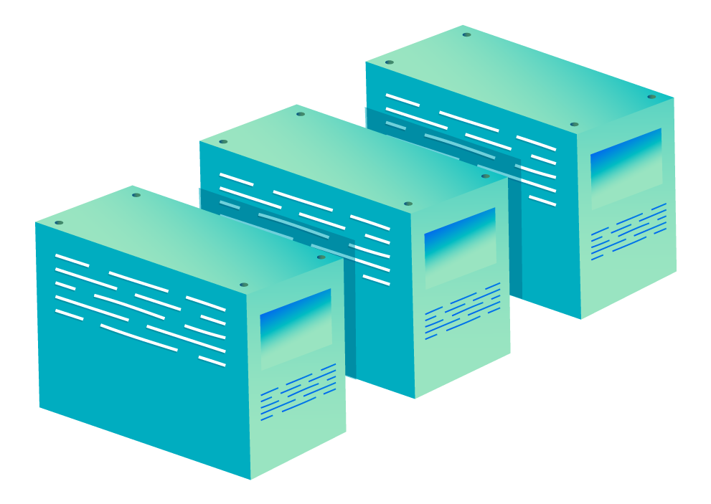
Layanan Cloud di PT Anti DownTime
Berikut ini yang wajib ada di Cloud:
Database Standby (Wajib): Database di Cloud harus selalu menerima kiriman data terbaru dari Cibadak setiap detik. Jadi kalau DC Cibadak mati jam 10.00, data di Cloud sudah ada sampai jam 09.59.
Storage Sync (Wajib): File tugas mahasiswa harus dikopi berkala ke Cloud.
Server Aplikasi "Kecil" (Pemanasan): Kita sewa server spek rendah dulu (yang penting nyala). Begitu ada bencana di Cibadak, baru kita Scale-Up (tingkatkan speknya) jadi besar agar bisa menampung ribuan mahasiswa.
Analisa Layanan :
VM Instance (Compute): Pilih paket Pay-as-you-go. Kita bayar murah saat posisi standby, dan baru bayar mahal saat servernya kita "besarkan" ketika DC Cibadak down.
Object Storage: Pakai ini untuk simpan file materi karena harganya jauh lebih murah daripada sewa Harddisk Virtual biasa.
Bandwidth: Karena lokasinya sesama Sukabumi, biasanya biaya transfer datanya lebih stabil dan latensinya rendah (cepat).

Slide 7
Estimasi biaya DC Cibadak
Komponen | spesifikasi | Estimasi harga
2 Unit Server | Dual Intel Xeon, 128GB RAM, SSD 2TB | Rp120.000.000
Networking (Switch & Router) | Manageable Switch L3 + Firewall | Rp15.000.000
UPS (Backup Listrik) | 3kVA Online UPS | Rp10.000.000
Software OS & DB | Linux & PostgreSQL | Rp0 (Gratis/Open Source)
TOTAL INVESTASI AWAL |  | ± Rp145.000.000

Slide 8
Estimasi biaya DC Cibadak (sewa bulanan)
Layanan cloud | Peran | Estimasi Biaya/Bulan
VM Small Instance | Standby Server (2 vCPU, 4GB RAM) | Rp450.000
Cloud storage | Simpan file materi & backup (500GB) | Rp250.000
Managed Database | Replikasi data nilai (Standby Mode) | Rp800.000
Bandwidth/VPN | Jalur rahasia Cibadak-Sukabumi | Rp300.000
TOTAL BIAYA BULANAN |  | ± Rp1.800.000 / Bulan

Slide 9

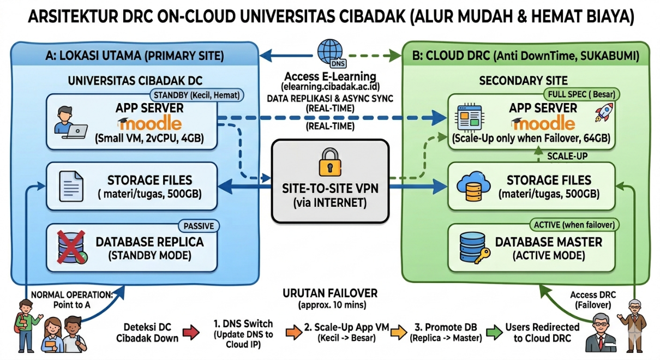
Desain alurnya

